Slide 1
MODELLO CONCETTUALE
La modalità di interazione è basata sugli oggetti in particolare strumenti e cosmetici per la realizzazione dei make-up. La metafora è quella del salone di un estetista.

Slide 2
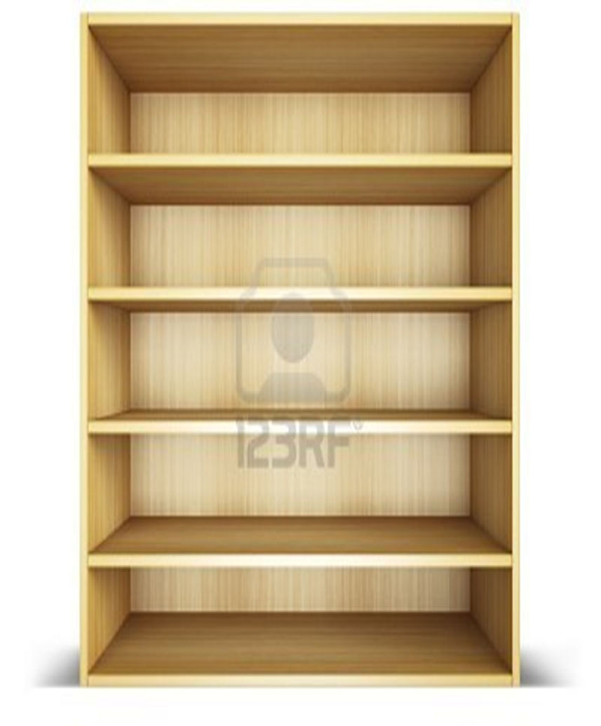
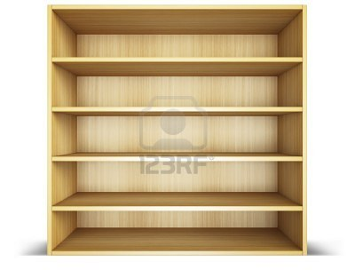
MAKE-UP
HOW TO
OCCASIONI
STRUMENTI
ABBINAMENTO COLORE
COSMETICI
PARTI DEL VISO
MAKE-UP COMPLETO

Slide 3
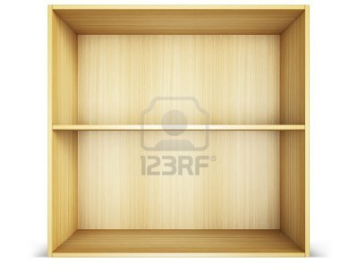
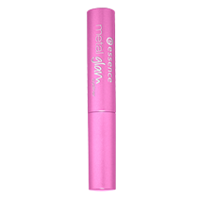
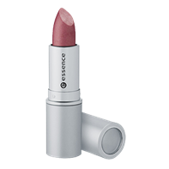
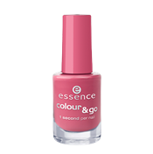
COSMETICI

Slide 4
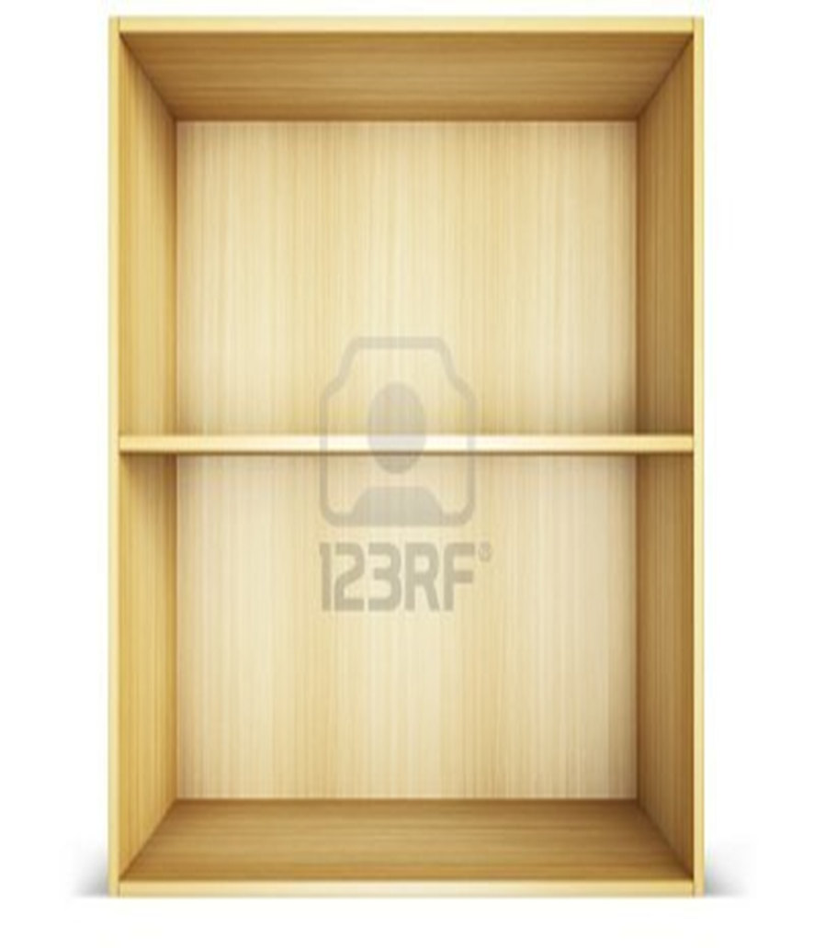


PARTI DEL VISO

Slide 5
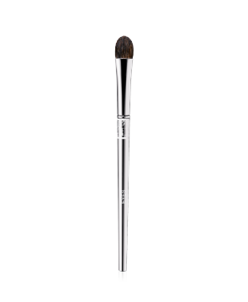
STRUMENTI

Slide 6
nome | durata | difficoltà | carnagione | colore occhi | colore vestito | occasione | parti del viso | strumenti | cosmetici
video1 | 2:30 | 3/5 | - | - | - | - | occhi | pennello | cipria

Slide 7
